Slide 1
Mediabegrip week 48
Black Friday…

Slide 2
Melles media
Hoi,
Overal, maar dan ook overal zie en hoor ik het. Al weken. Black Friday… Iedere reclame gaat daarover. Als ik samen met mijn ouders naar de televisie kijk, als we in de auto naar de radio luisteren en als ik online op mijn social media kijk. Alleen maar reclames, aanbiedingen en kortingen. Fijn hoor, dat alles nu net zo voor de feestdagen in de aanbieding is. Maar is dat wel zo? Is alles ook echt goedkoper? Ik heb ook wel eens gehoord dat winkels eerst alles duurder maken en dan met Black Friday zogenaamd een aanbieding hebben, maar dan betaal je dus gewoon de normale prijs… Wel slim? Maar mag dat zo maar?
Welke regels zouden er gelden voor reclames? Je mag vast niet zomaar alles zeggen. Je mag toch zeker niet liegen over wat je verkoopt?
Nou, ik trap er in ieder geval niet zomaar in. Ik kijk altijd heel goed wat er staat en als ik een aanbieding zie die te mooi is om waar te zijn, onderzoek ik altijd even verder. Ik kijk dan bijvoorbeeld op andere websites naar de prijzen en de omschrijving.
En trouwens: wat is dat eigenlijk Black Friday? Waar komt dat eigenlijk vandaan? Ik denk dat het uit Amerika komt en nu ook hier gehouden wordt, maar dat weet ik niet zeker.
Nou ja, ik word in ieder geval knettergek van al die Black Friday reclames. Kunnen die reclamemakers nou niet iets leuks en origineels bedenken?
Gelukkig is het na deze week weer voorbij. Dan is het waarschijnlijk weer tijd voor al die sfeervolle kerstreclames. Met gezellige taferelen voor de open haard, sneeuw en de kerstman. Dat geeft me tenminste weer een lekker knus gevoel.
Wat is jouw favoriete reclame?
Groetjes,
Melle.

Slide 3
Nu in de media
Overal (op tv, radio en internet) gaat het de laatste weken over Black Friday.
De reclames, kortingen en aanbiedingen vliegen je om de oren. Maar waar komt het vandaan? En is het allemaal wel echt? Wat zijn eigenlijk de regels van reclame maken?

Slide 4
Black Friday
Volgens Wikipedia:
Black Friday (Nederlands: zwarte vrijdag) is ontstaan in de Verenigde Staten en valt op de dag na Thanksgiving Day, dat wordt gevierd op de vierde donderdag in november. Op vrijdag hebben de meeste werknemers in de Verenigde Staten vrij.
Black Friday wordt beschouwd als het begin van het seizoen voor kerstaankopen. Er wordt met hoge kortingen geadverteerd om klanten te lokken. Heel wat winkels gaan al vroeg in de ochtend open en klanten staan vaak uren in de rij tot de winkels open gaan.
Bekijk de video van het Jeugdjournaal over “Black Friday”.
Video: Jeugdjournaal, 20 – 11 - 2020

Slide 5
Wat zijn de regels voor reclames?
De regels voor reclame-uitingen staan in de Nederlandse Reclame Code. Over het algemeen gelden de volgende regels:
Reclame mag niet misleidend zijn;
Een adverteerder mag geen onwaarheden in de reclame zetten;
Een bedrijf mag geen belangrijke informatie over een product of dienst weglaten;
Reclame mag niet in strijd zijn met de goede smaak en het fatsoen;
Voor reclame voor kinderen gelden strengere regels dan voor reclame voor volwassenen.
Bron: rijksoverheid.nl

Slide 6
De opdracht
Maak een digitale reclame voor Mediabegrip. Maak duidelijk wat volgens jou zo goed is aan Mediabegrip.
Bedenk een alternatief voor Black Friday speciaal voor Mediabegrip.
Stuur jouw creatie naar de juf of meester.
Deze zal jullie creaties doorsturen naar Mediabegrip en misschien zien jullie jouw creatie wel ergens terug!!!
(Voordat we jouw reclame gaan gebruiken vragen we wel eerst jouw toestemming, hoor.)
Denk bij het maken van jouw reclame wel aan de regels!

Slide 7
Onderdeel Burgerschap
Iedere week een opdracht om te werken aan de doelen van Burgerschap! De opdracht sluit aan bij de les van Mediabegrip.

Slide 8
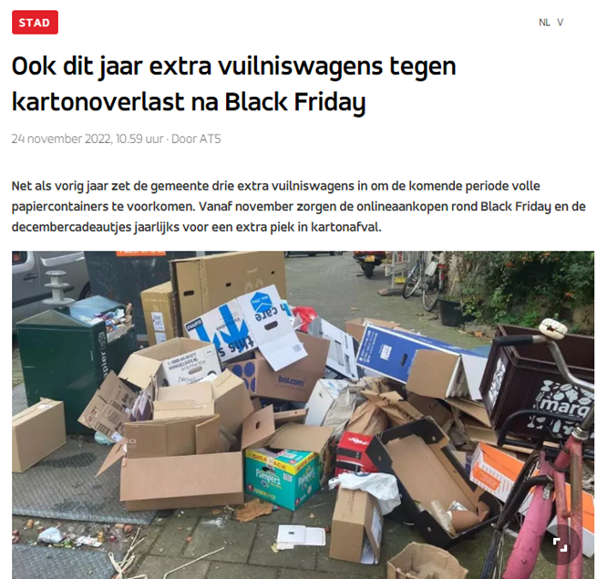
Burgerschap
Opdracht:
Black Friday is goed nieuws voor koopjesjagers, maar al die koopjes hebben ook een keerzijde.
Hoe kun je milieubewust shoppen? Kijk eens op deze site.
Bespreek de stellingen op de volgende dia.

Slide 9
Burgerschap stellingen
“Als je op Black Friday iets koopt, moet er direct een donatie aan het Wereld Natuur Fonds worden gedaan.”
“Black Friday moet verboden worden.”
“Winkels mogen alleen nog producten verkopen die niet schadelijk zijn voor het milieu.”
“De makers van de producten moeten nadenken over het milieu. De klant hoeft daar niet over na te denken.”

